Slide 1
Introdução à álgebra booleana. Expressões lógicas.
Eduardo Furlan Miranda
2024-08-01
Baseado em: Tangon, LG; Santos, RC. Arquitetura e organização de computadores. EDE, 2016. ISBN 978-85-8482-382-6.

Slide 2
Introdução à álgebra booleana
Usa variáveis (ex.: “A”) e operações lógicas (ex.: “OU”)
Variáveis podem ter valor lógico
  1 (verdadeiro)
  0 (falso)
Cada variável pode assumir um único valor
  0 ou 1, verdadeiro ou falso, true ou false, sim ou não, aberto ou fechado, aceso ou apagado

Slide 3
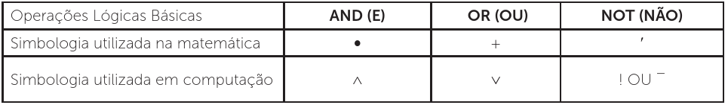
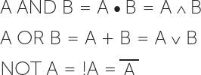
Simbologia de Operações Lógicas
Ex.:

Slide 4

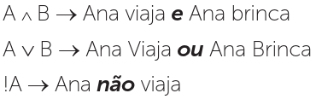
Exemplo

Slide 5
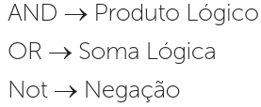
Operações lógicas

Slide 6
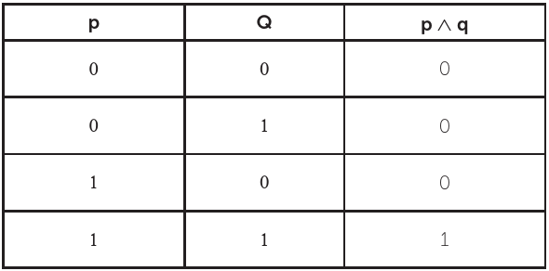
Tabela-verdade AND
As duas proposições tem de ser verdadeiras

Slide 7
Exemplo
x =3
y = 5
A expressão (x = 4) ∧ (y=5) é verdadeira (1) ou Falsa (0)?
(x = 4) representa p
(y = 5) representa q
p = 1
q = 0
p ∧ q = 0

Slide 8
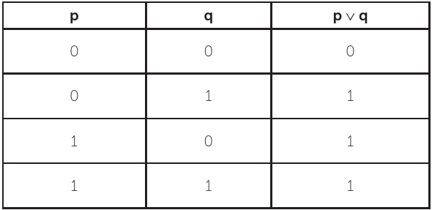
Tabela-verdade OR

Slide 9
Exemplo
k = azul
w = verde
A expressão (k = vermelho) ∨ (w = verde) é verdadeira ou falsa?
(k = vermelho) ∨ (w = verde) →
Falso ∨ verdadeiro =
(veja segunda linha da tabela-verdade)
O resultado para esse p ∨ q é 1 (verdade)

Slide 10
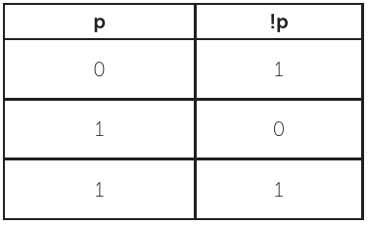
Tabela-verdade NOT

Slide 11
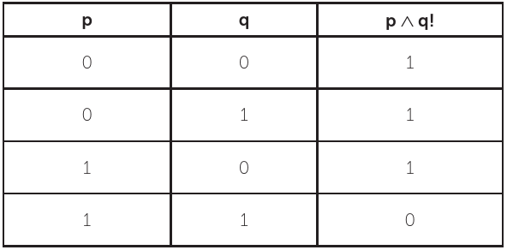
Porta lógica NAND (p ∧ q)!

Slide 12
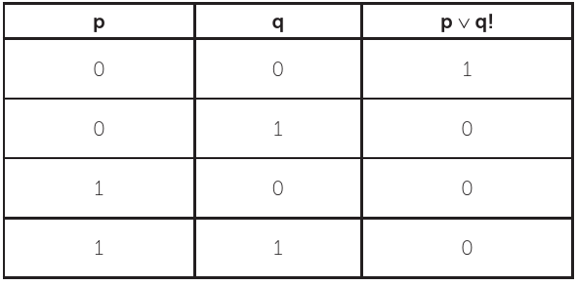
Porta Lógica NOR (p ∨ q)!

Slide 13
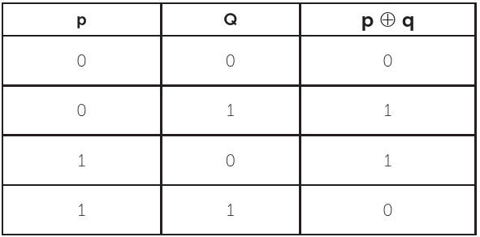
Porta Lógica XOR
OU EXCLUSIVO (⊕)

Slide 14
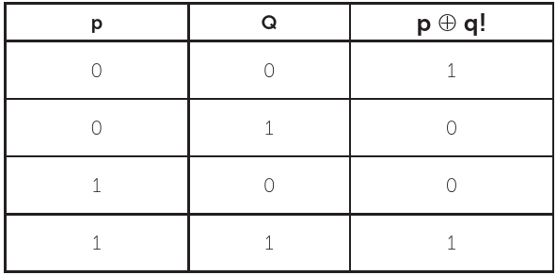
Porta Lógica XNOR (p ⊕ q)!
Complemento da XOR

Slide 15
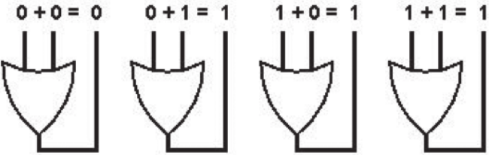
Expressões lógicas
Adição booleana
Adição booleana = porta OR
Termo-soma = soma de literais
  literal é uma notação usada para representar um valor fixo diretamente no código fonte, ex.:
    Inteiros: 42, -7; Booleanos: true, false

Slide 16
Exemplo
A partir de A, B, C e D, determine os respectivos valores para que o termo-soma A + B + C + D seja igual a 0
Para que seja 0 o termo-soma, cada uma das literais tem de ser 0
  Para que B = 0, o B deve ser 1
  A = 0, B = 1, C = 0, e D = 1
A + B + C + D = 0 + 1 + 0 + 1 = 0 + 0 + 0 = 0

Slide 17
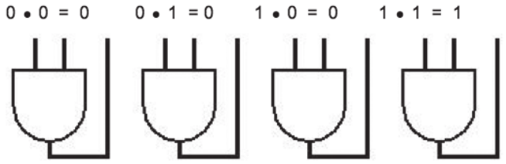
Multiplicação booleana (porta AND)
O termo-produto é o produto de literais
O símbolo • representa AND

Slide 18
Exemplo
Determine os valores para as literais A, B, C e D que transforme o resultado do termo-produto ABCD igual a 1
ABCD = 1 · 0 · 1 · 0 = 1 · 1 · 1 · 1 = 1

Slide 19
Leis e regras da álgebra booleana
Lei Comutativa da Adição → A + B = B + A
Lei Comutativa da Multiplicação Symbol → AB = BA
Associativa da Adição Symbol → A + (B + C) = (A + B) + C
Lei Associativa da Multiplicação → A(BC) = (AB)C
Lei Distributiva → A(B + C) = AB + AC

Slide 20
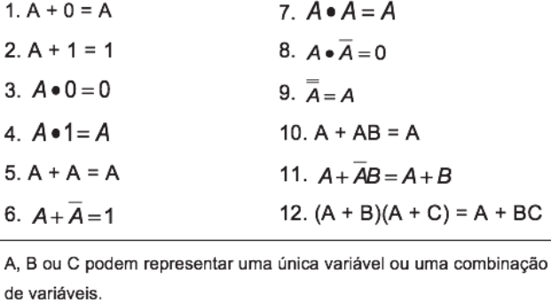
Regras da Álgebra Booleana

Slide 21
Exemplos
Regra 1 → A + 0 = A → Para qualquer valor de A (0 ou 1) com a porta lógica OR, dará sempre o resultado do valor de A (lembra da tabela verdade?)
Regra 5 → A + A = A → Para qualquer valor de A (0 ou 1) dará sempre A. Note que se A = 0, teremos 0 + 0 = 0 e se A = 1, teremos 1 + 1 = 1 (também da tabela verdade OR)
Regra 12 → (A + B)(A + C) = A + BC → Nesta colocamos o A em evidência, ficando A + BC

Slide 22
Teoremas de De Morgan
(x + y) = x • y e (x • y) = x + y
Ex.:
  Reduzir a expressão (AB + C) usando o primeiro teorema:
    (AB + C) = (AB) • C
  Aplicando o segundo teorema:
    (AB)• C = (A + B) • C
  Substituindo as negações:
    (A + B) • C = AC + BC

Slide 23
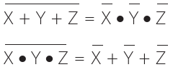
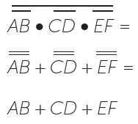
3 variáveis ou termos

